Slide 1
matematika diskrit 2: LATIHAN UAS
Ayu Latifah, ST., MT.

Slide 2
FUNGSI: setiap himpunan f(n) bernilai tunggal, f sebuah fungsi
Dom (R) = A dan Ran (R) = B.
komposisi dari f dan g, g ◦ f, adalah sebuah relasi.
Ambil f sebuah fungsi dari A ke B.
f disebut everywhere defined jika Dom (f) = A.
f disebut onto jika Ran (f) = B.
f disebut one to one jika tidak dapat diperoleh f(a) = f(a’) untuk dua elemen a dan a’ yang berbeda pada A.
everywhere defined dan onto: seringkali disebut sebagai one-to-one correspondence atau bijection
Sebuah fungsi f : A → B dikatakan sebagai invertible jika relasi inversnya, f ^{–1}, juga sebuah fungsi.

Slide 3
PERMUTASI: Sebuah bijeksi dari sebuah himpunan A ke dirinya sendiri disebut sebuah permutasi dari A
Jadi jika p adalah sebuah permutasi dari sebuah himpunan hingga A = {a₁, a₂, …, a_{n}}, maka sekuen p(a₁), p(a₂), …, p(a_{n}) adalah hanya penyusunan kembali dari elemen-elemen A.
Amati, jika p = (b₁, b₂, …, b_{r}) sebuah siklus dengan panjang r, maka p dapat juga dituliskan mulai dengan sembarang b_{i}, 1 ≤ i ≤ r, dan bergerak ke kanan. Jadi,
Dua siklus dari himpunan A dikatakan sebagai saling lepas (disjoint) jika tidak ada elemen A yang muncul di kedua siklus tersebut sekaligus.
Permutasi genap dan ganjil.

Slide 4
PERMUTASI DAN KOMBINASI
1 ≤ r ≤ n
P(n, n) = P(n, n – 1) = n ⋅ (n – 1) ⋅ (n – 2) ⋅ … ⋅ 2 ⋅ 1 = n!, jika n ≥ 1.
n ⋅ n ⋅ … ⋅ n = n^{r} (Bila ada pengulangan)

Slide 5
PARTIALLY ORDER SET (POSET)
Himpunan A bersama dengan partial order R disebut sebuah partially ordered set, atau poset, dan dituliskan dengan (A, R).
Dalam sebuah partially ordered set setiap pasang elemen tidak perlu comparable.
Digraph dari sebuah pengurutan parsial dapat direpresentasikan dengan cara yang lebih sederhana daripada digraph dari relasi pada umumnya (Diagram Hasse)
Elemen Ekstremum: Maksimal, Minimal, Terbesar dan Terkecil
Upper Bound (Batas atas), Lower Bound (Batas bawah), Least Upper Bound (Batas atas terkecil) dan Greatest Lower Bound (Batas bawah terbesar).

Slide 6
LATTICES
Lattice adalah sebuah poset (L, ≤) di mana setiap himpunan bagian {a, b} yang terdiri dari dua elemen mempunyai sebuah LUB dan sebuah GLB.
Ambil n adalah sebuah bilangan bulat positip dan ambil D_{n} adalah himpunan dari seluruh pembagi positip dari n.

Slide 7
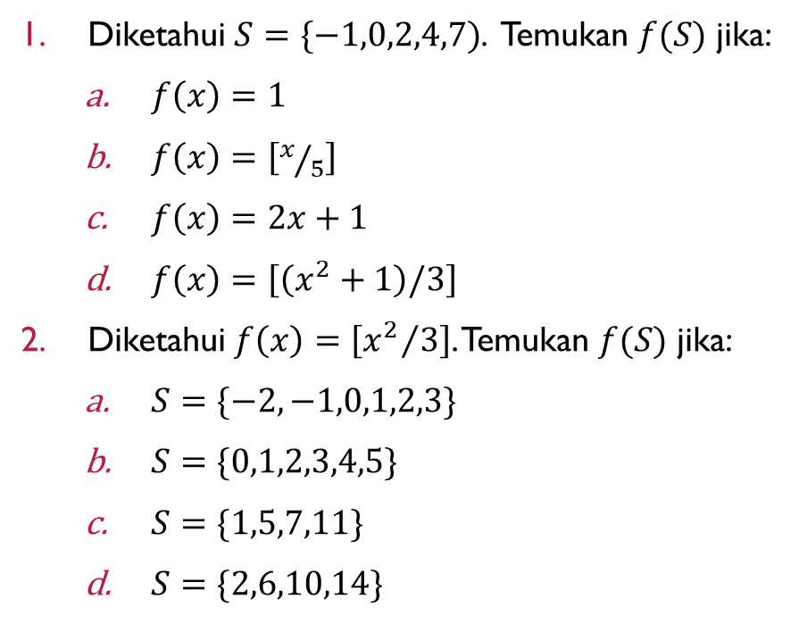
Latihan fungsi
Diketahui $S=\{−1,0,2,4,7)$. Temukan $f(S)$ jika:
$f\left(x\right)=1$
$f\left(x\right)=\left[x/5\right]$
$f\left(x\right)=2x+1$
$f\left(x\right)=\left[\left(x^{2}+1\right)/3\right]$
Diketahui $f\left(x\right)=\left[{x^{2}}/3\right]$. Temukan $f(S)$ jika:
$S=\{−2,−1,0,1,2,3\}$
$S=\{0,1,2,3,4,5\}$
$S=\{1,5,7,11\}$
$S=\{2,6,10,14\}$
Tentukan termasuk jenis fungsi apa saja dari no. 1 dan 2

Slide 8
Latihan permutasi
Posisikan permutasi dari urutan [1,2,3,4,5,6} dengan aturan sebagai berikut: 234561, 231456, 165432, 156423, 543216
Posisikan permutasi dari urutan [1,2,3,4,5,6,7,8} dengan aturan sebagai berikut: 31528764, 23587416, 1623547
Tuliskan invers dari permutasi yang dibentuk dari no. 1 dan 2
Tentukan dari permutasi no. 1 dan 2 apakah merupakan permutasi genap atau ganjil?

Slide 9
Latihan permutasi dan kombinasi
Suatu peubah (variable) di dalam Bahasa pemrograman harus berupa sebuah huruf atau sebuah huruf diikuti dengan sebuah angka. Berapa banyak nama peubah yang dapat dibuat (tinjau dua buah kasus: huruf capital dan huruf kecil dibedakan, serta huruf kapital dan huruf kecil tidak dibedakan)?
Misalkan pengulangan dibolehkan, berapa banyak bilangan empat-angka dapat dibentuk dari angka-angka 1,2,3,5,7,8?
Didalam sebuah kelas terdapat 100 mahasiswa, 40 orang diantaranya laki-laki.
Berapa banyak) jika panitia itu haruscara dapat dibentuk sebuah panitia 10-orang?
Ulangi pertanyaan (a) jika banyak laki-laki harus sama dengan banyak perempuan?
Ualngi pertanyaan (a terdiri dari enam laki-laki dan empat perempuan?

Slide 10
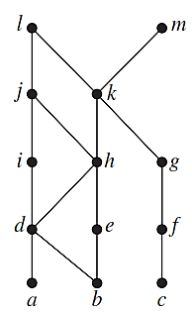
Latihan poset
Gambarkan diagram Hasse dari himpunan berikut:
({1,2,3,4,6,8,12},|}
({,2,4,5,10,12,20,25},|}
Dari diagram hasse di samping, temukan:
Elemen maksismum
Elemen minimum
Elemen terbesar
Elemen terkecil
Temuksn UB, LUB. LB dan GLB pada {a,b,c}
Temuksn UB, LUB. LB dan GLB pada {f,g,h}
({2,4,6,9,12,18,27,36,48,60,72},|)
({2,3,5,10,11,15,25},|}

Slide 11
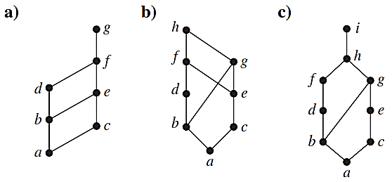
Latihan lattices
Tentukan apakah diagram hasse berikut merupakan Lattices?

Slide 12
Sekian dan terima kasih

